Slide 1

Projet d’Année Lecteur MP3 pour musiciens sous Android
Enseignant tuteur : Michel BUFFA
Étudiants :
Julien LESPAGNARD
Anthony BONIN
Élodie MAZUEL
Michel CARTIER

Slide 2
Plan
Introduction
Objectif du projet
Présentation d’Android
Déroulement du projet
Diagramme de Gantt prévisionnel
Tout au long du projet
Diagramme de Gantt effectif
Outils et méthodologies utilisés
Interface graphique
Les besoins
Conception sous Eclipse
Orientation du téléphone
Les écrans
Fonctionnalités
Le tri des fichiers audio
La « loop »
L’ « equalizer »
Les « lyrics »
Démonstration
Conclusion
Les connaissances et compétences acquises
Les évolutions possibles

Slide 3
Introduction
Introduction
Déroulement du projet
Outils et méthodologies utilisés
Interface graphique
Fonctionnalités
Démonstration
Conclusion
Objectifs du projet
Lecteur MP3 pour musiciens
Pour téléphones sous Android
Fonctionnalités requises
Boucler sur un morceau
Ralentir un morceau sans changer la hauteur des notes
Changer la tonalité d’un morceau sans le ralentir
Application ergonomique

Slide 4

Introduction
Introduction
Déroulement du projet
Outils et méthodologies utilisés
Interface graphique
Fonctionnalités
Démonstration
Conclusion
Présentation d’Android
Société rachetée par Google
Conceptrice du système d’exploitation homonyme
Sortie annoncée officiellement fin 2007
Le logiciel est présent sur plusieurs types d’appareil électronique
Un logo : Bugdroid

Slide 5
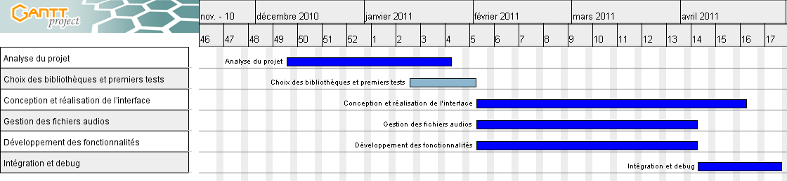
Déroulement du projet
Introduction
Déroulement du projet
Outils et méthodologies utilisés
Interface graphique
Fonctionnalités
Démonstration
Conclusion
Diagramme de Gantt prévisionnel

Slide 6
Déroulement du projet
Introduction
Déroulement du projet
Outils et méthodologies utilisés
Interface graphique
Fonctionnalités
Démonstration
Conclusion
Tout au long du projet
Réunions hebdomadaires
Réunions ponctuelles
Mise à jour du site Internet
Commits réguliers
Communication avec M. BUFFA

Slide 7
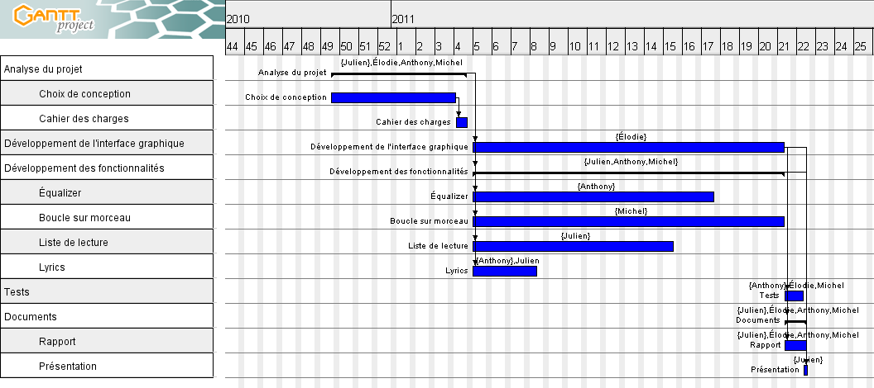
Déroulement du projet
Introduction
Déroulement du projet
Outils et méthodologies utilisés
Interface graphique
Fonctionnalités
Démonstration
Conclusion
Diagramme de Gantt effectif

Slide 8
Outils et méthodologies utilisés
Introduction
Déroulement du projet
Outils et méthodologies utilisés
Interface graphique
Fonctionnalités
Démonstration
Conclusion
Logiciels :
Développement : Eclipse IDE
Plugin Android Development Tools (ADT) pour Eclipse
Gestionnaire de version : Subversion
Gestion de Subversion : Tortoise SVN
Prises de décision en groupe
Méthode AGILE

Slide 9
Interface graphique
Introduction
Déroulement du projet
Outils et méthodologies utilisés
Interface graphique
Fonctionnalités
Démonstration
Conclusion
Les besoins
Ergonomique
Intuitive
Fluide
Déclencheur pour les fonctionnalités :
de bases d’un lecteur audio ;
professionnelles pour les musiciens.

Slide 10
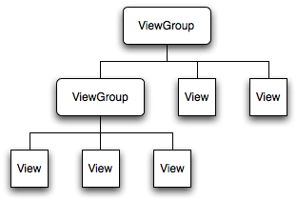
Interface graphique
Introduction
Déroulement du projet
Outils et méthodologies utilisés
Interface graphique
Fonctionnalités
Démonstration
Conclusion
Conception sous Eclipse
Fichiers XML
Ressources et le fichier R.java
L’ensemble des éléments graphiques hérite de la classe View

Slide 11
Interface graphique
Introduction
Déroulement du projet
Outils et méthodologies utilisés
Interface graphique
Fonctionnalités
Démonstration
Conclusion
Orientation du téléphone
Paysage et portrait
« res/layout-land » et « res/layout-port »
Redémarrage de l’activité en cours
Système de sauvegarde/restauration
onRetainNonConfigurationInstance()
getLastNonConfigurationInstance()

Slide 12
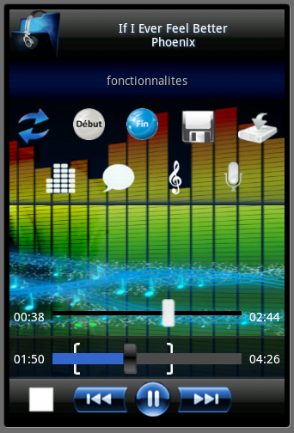
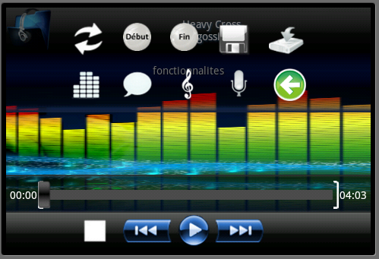
Interface graphique
Introduction
Déroulement du projet
Outils et méthodologies utilisés
Interface graphique
Fonctionnalités
Démonstration
Conclusion
Les écrans
Portrait | Paysage

Slide 13
Fonctionnalités
Introduction
Déroulement du projet
Outils et méthodologies utilisés
Interface graphique
Fonctionnalités
Démonstration
Conclusion
Le tri des fichiers audio
Plusieurs options :
Toutes les chansons
Par auteur
Par album
Par genre
Utilisation des métadonnées
Gestion des données inconnues avec le mot clé « Unknown »

Slide 14
Fonctionnalités
Introduction
Déroulement du projet
Outils et méthodologies utilisés
Interface graphique
Fonctionnalités
Démonstration
Conclusion
La « loop »
Activer / désactiver le mode « loop »
Paramétrage début / fin d’une « loop »
Repère temporel pendant la lecture :
currentPosition()
seekTo(int m)
Sauvegarde / chargement des paramètres d’une boucle

Slide 15
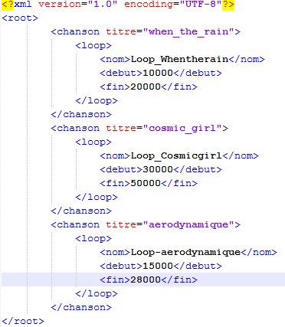
Fonctionnalités
Introduction
Déroulement du projet
Outils et méthodologies utilisés
Interface graphique
Fonctionnalités
Démonstration
Conclusion
La « loop » (suite)
Fichier XML pour la sauvegarde des paramètres d’une « loop »

Slide 16
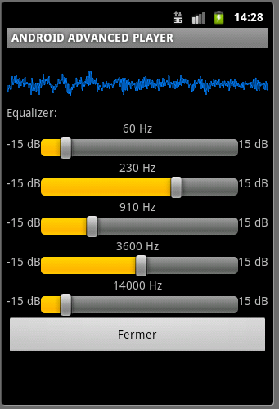
Fonctionnalités
Introduction
Déroulement du projet
Outils et méthodologies utilisés
Interface graphique
Fonctionnalités
Démonstration
Conclusion
L’ « equalizer »
Changement de la fréquence d’un son
Utilisation de la classe Equalizer

Slide 17
Fonctionnalités
Introduction
Déroulement du projet
Outils et méthodologies utilisés
Interface graphique
Fonctionnalités
Démonstration
Conclusion
Les « lyrics »
Recherche de paroles
Utilisation du site LyricsWiki et de son API
Traitement de données sous les formats XML et HTML
Intégration dans l’interface
Facilité d’utilisation

Slide 18
Démonstration
Introduction
Déroulement du projet
Outils et méthodologies utilisés
Interface graphique
Fonctionnalités
Démonstration
Conclusion

Slide 19
Conclusion
Introduction
Déroulement du projet
Outils et méthodologies utilisés
Interface graphique
Fonctionnalités
Démonstration
Conclusion
Les connaissances et compétences acquises
Développement d’une application Android
Découverte du plugin ADT
La création d’interface graphique en XML
Des concepts sur les signaux audio
La découverte de nouvelles API
Les métadonnées dans un fichier audio

Slide 20
Conclusion
Introduction
Déroulement du projet
Outils et méthodologies utilisés
Interface graphique
Fonctionnalités
Démonstration
Conclusion
Les évolutions possibles
Mettre en place le time stretching
Ajouter la possibilité de consulter les tablatures
Inclure une recherche de musique par mot clé
Ajouter le paramétrage des répertoires de stockage
Afficher la pochette des albums

Slide 21

Merci de votre attention…

